Slide 1
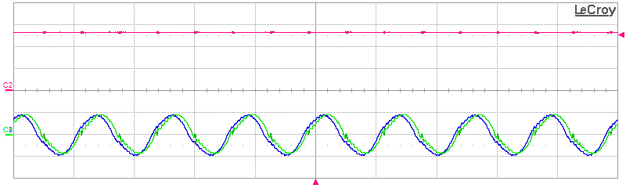
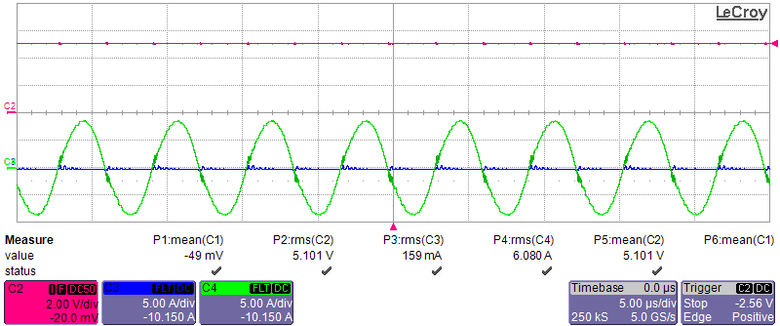



(a)
3.16 Arms
3.08 Arms
5.30 A
(b)
6.08 Arms
5.10 A
$$I_{out}$$
$$I_{RX1}$$
$$I_{RX2}$$

Slide 2
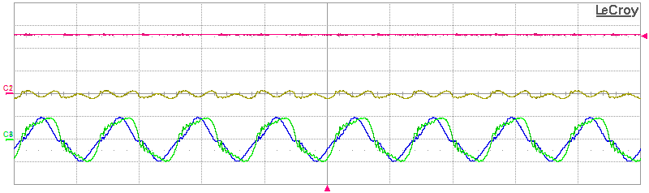







2.93 Arms
3.4 Arms
0.54 Arms
5.22 A
(a)
(b)
2.54 Arms
2.7 Arms
0.53 Arms
4.76 A
2.95 Arms
3.36 Arms
0.39 Arms
5.20 A
(c)
(d)
2.35 Arms
3.15 Arms
0.73 Arms
5.03 A
$$I_{C}$$
$$I_{out}$$
$$I_{RX1}$$
$$I_{RX2}$$

Slide 3
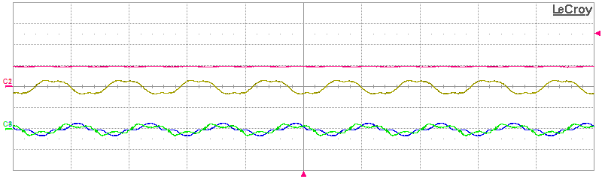





0.82 Arms
0.79 Arms
1.24 Arms
1.94 A
(a)
(b)
0.16 Arms
6.03 Arms
0 Arms
5.52A
$$I_{C}$$
$$I_{out}$$
$$I_{RX1}$$
$$I_{RX2}$$

Slide 4






0.15Arms
0.86 Arms
2.73 Arms
2.86 A
(a)
(b)
0.17 Arms
6.21 Arms
0 Arms
5.69A
$$I_{C}$$
$$I_{out}$$
$$I_{RX1}$$
$$I_{RX2}$$

